Slide 1






КОММЕРЧЕСКОЕ ПРЕДЛОЖЕНИЕ
НА РАЗРАБОТКУ ДИЗАЙН-ПРОЕКТА концепции интерьеров учебно-лабораторных помещений кафедры химии
560 м2
17.04.25
polinachaplanova.com
polinachaplanova@bk.ru
+7(903)792-34-98
@polinachaplanovadesign

Slide 2

ПОЛИНА ЧАПЛАНОВА
- Боле 20 лет​ создаю​ жилые и общественные интерьеры на территории России, Испании, Великобритании, Франции и на Ближнем Востоке.
- 12 лет опыта работы и реализации в сегменте ПРЕМИУМ класса.
-​ Создала​ и реализовала проект салона красоты, который победил в номинации «Лучший салон красоты РФ класса LUX».
-​ Член Союза Дизайнеров и Архитекторов.
- Наставник в бизнес-клубе для дизайнеров ГРАНИ.
- Вхожу в золотую сотню самых развивающихся дизайнеров России.
-Спикер и преподаватель образовательных программ.
-Эксперт на 1 канале в программе Доброе утро
- Радиоведущая своей авторской передачи “Вокруг дизайна”
​- Дизайнер капсульной коллекции на выставке «РУССКИЙ ДОМ» 2025
Считаю что моя ГЛАВНАЯ ЗАДАЧА сделать так, что бы человек был счастлив у себя дома. Испытывал те эмоции которые он хочет испытывать.
Делаю проекты разного ценового сегмента от VIP до бюджета. Это дома, квартиры, общественные интерьеры практически во всех стилях, в зависимости от ситуации, вида за окном и предпочтений клиента.
Помогаю пройти все стадии ремонта от источника вдохновения до запуска кошки.
Считаю важным делать проект так, что бы он максимально был похож на идею. А ещё что бы это реально было реализовать.
​Если Вы хотите авторский интерьер со смыслом и идеей – Вы по адресу!
polinachaplanova.com polinachaplanova@bk.ru +7(903)792-34-98 @polinachaplanovadesign

Slide 3
ПОЧЕМУ СТОИТ ЗАКАЗАТЬ ПРОЕКТ У НАС?
ВЫ ПОЛУЧИТЕ
СОВРЕМЕННЫЙ ИНТЕРЬЕР С ВНИМАНИЕМ К ДЕТАЛЯМ,
КОТОРЫЙ НЕ ПОТЕРЯЕТ СВОЮ
АКТУАЛЬНОСТЬ ЧЕРЕЗ
МНОГИЕ ГОДЫ
ВЫ СЭКОНОМИТЕ
ВАШЕ ВРЕМЯ,
ДЕНЬГИ И НЕРВЫ
МЫ ОБО ВСЕМ
ЗАБОТИМСЯ
ВЫ СМОЖЕТЕ
ЗАНИМАТЬСЯ СВОИМИ
ДЕЛАМИ, ПОКА
РЕАЛИЗУЕТСЯ
ПРОСТРАНСТВО ВАШЕЙ
МЕЧТЫ
П Р Е И М У Щ Е С Т В А Р А Б О Т Ы С Д И З А Й Н Е Р О М И Н Т Е Р Ь Е Р А
polinachaplanova.com polinachaplanova@bk.ru +7(903)792-34-98 @polinachaplanovadesign

Slide 4

НАШ ПОДХОД
Студия «POLINA CHAPLANOVA DESIGN»- ЭТО
ОТ ИДЕИ
- Эксклюзивный и авторский дизайн проект
- Экспертность в индивидуальных Дизайн решениях
- ПРЕМИАЛЬНЫЙ подход к каждому клиенту
- 100% экономия вашего времени и сил
- Грамотные и проработанные чертежи
- Согласование всех этапов проекта
- Комплектация проектов с выгодными условиями
- Авторское сопровождение проектов
- Технический надзор за проектом
​
ДО ЗАПУСКА КОШКИ
polinachaplanova.com polinachaplanova@bk.ru +7(903)792-34-98 @polinachaplanovadesign

Slide 5
НАШИ РАБОТЫ
ПРИМЕРЫ
Общественные помещения
polinachaplanova.com polinachaplanova@bk.ru +7(903)792-34-98 @polinachaplanovadesign

Slide 6
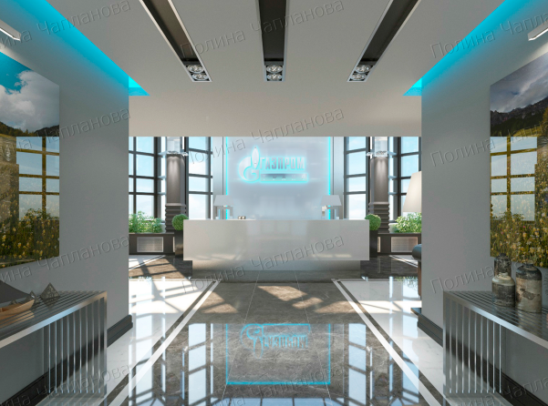
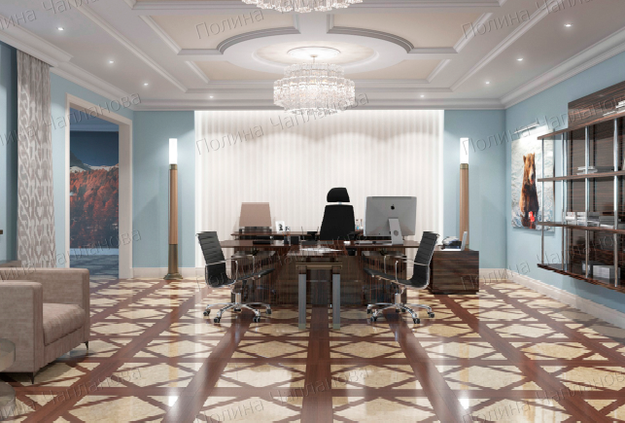
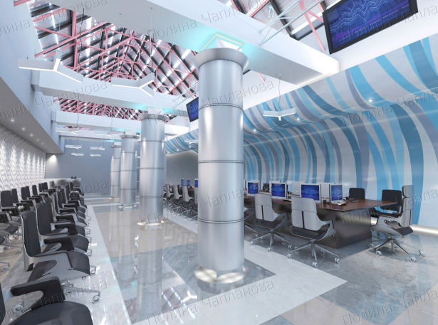
Офис
Г. Москва
polinachaplanova.com polinachaplanova@bk.ru +7(903)792-34-98 @polinachaplanovadesign

Slide 7
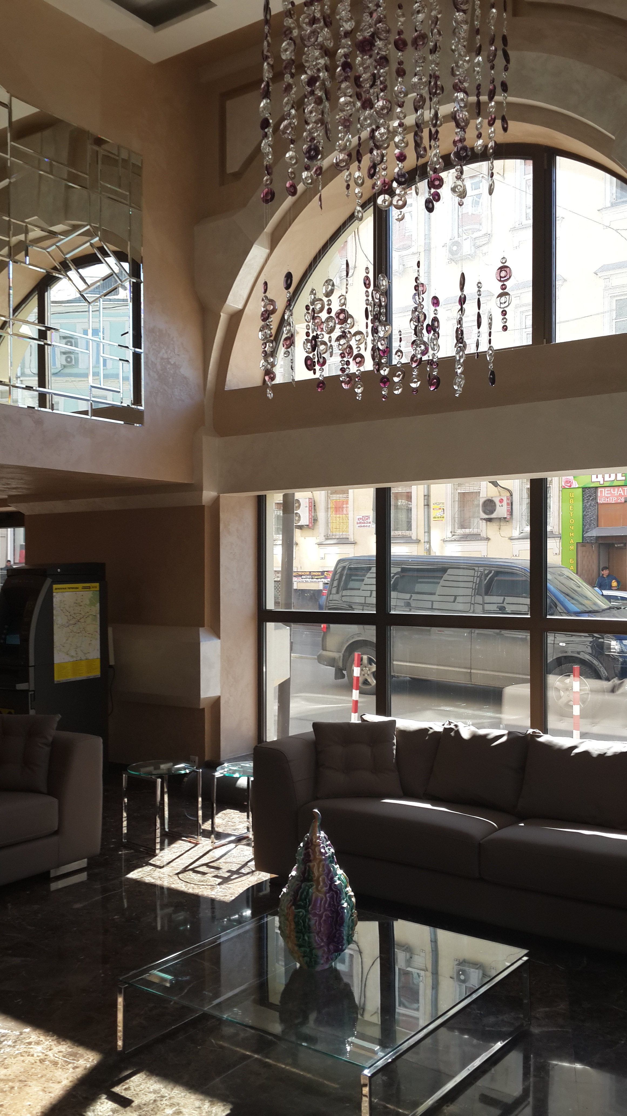
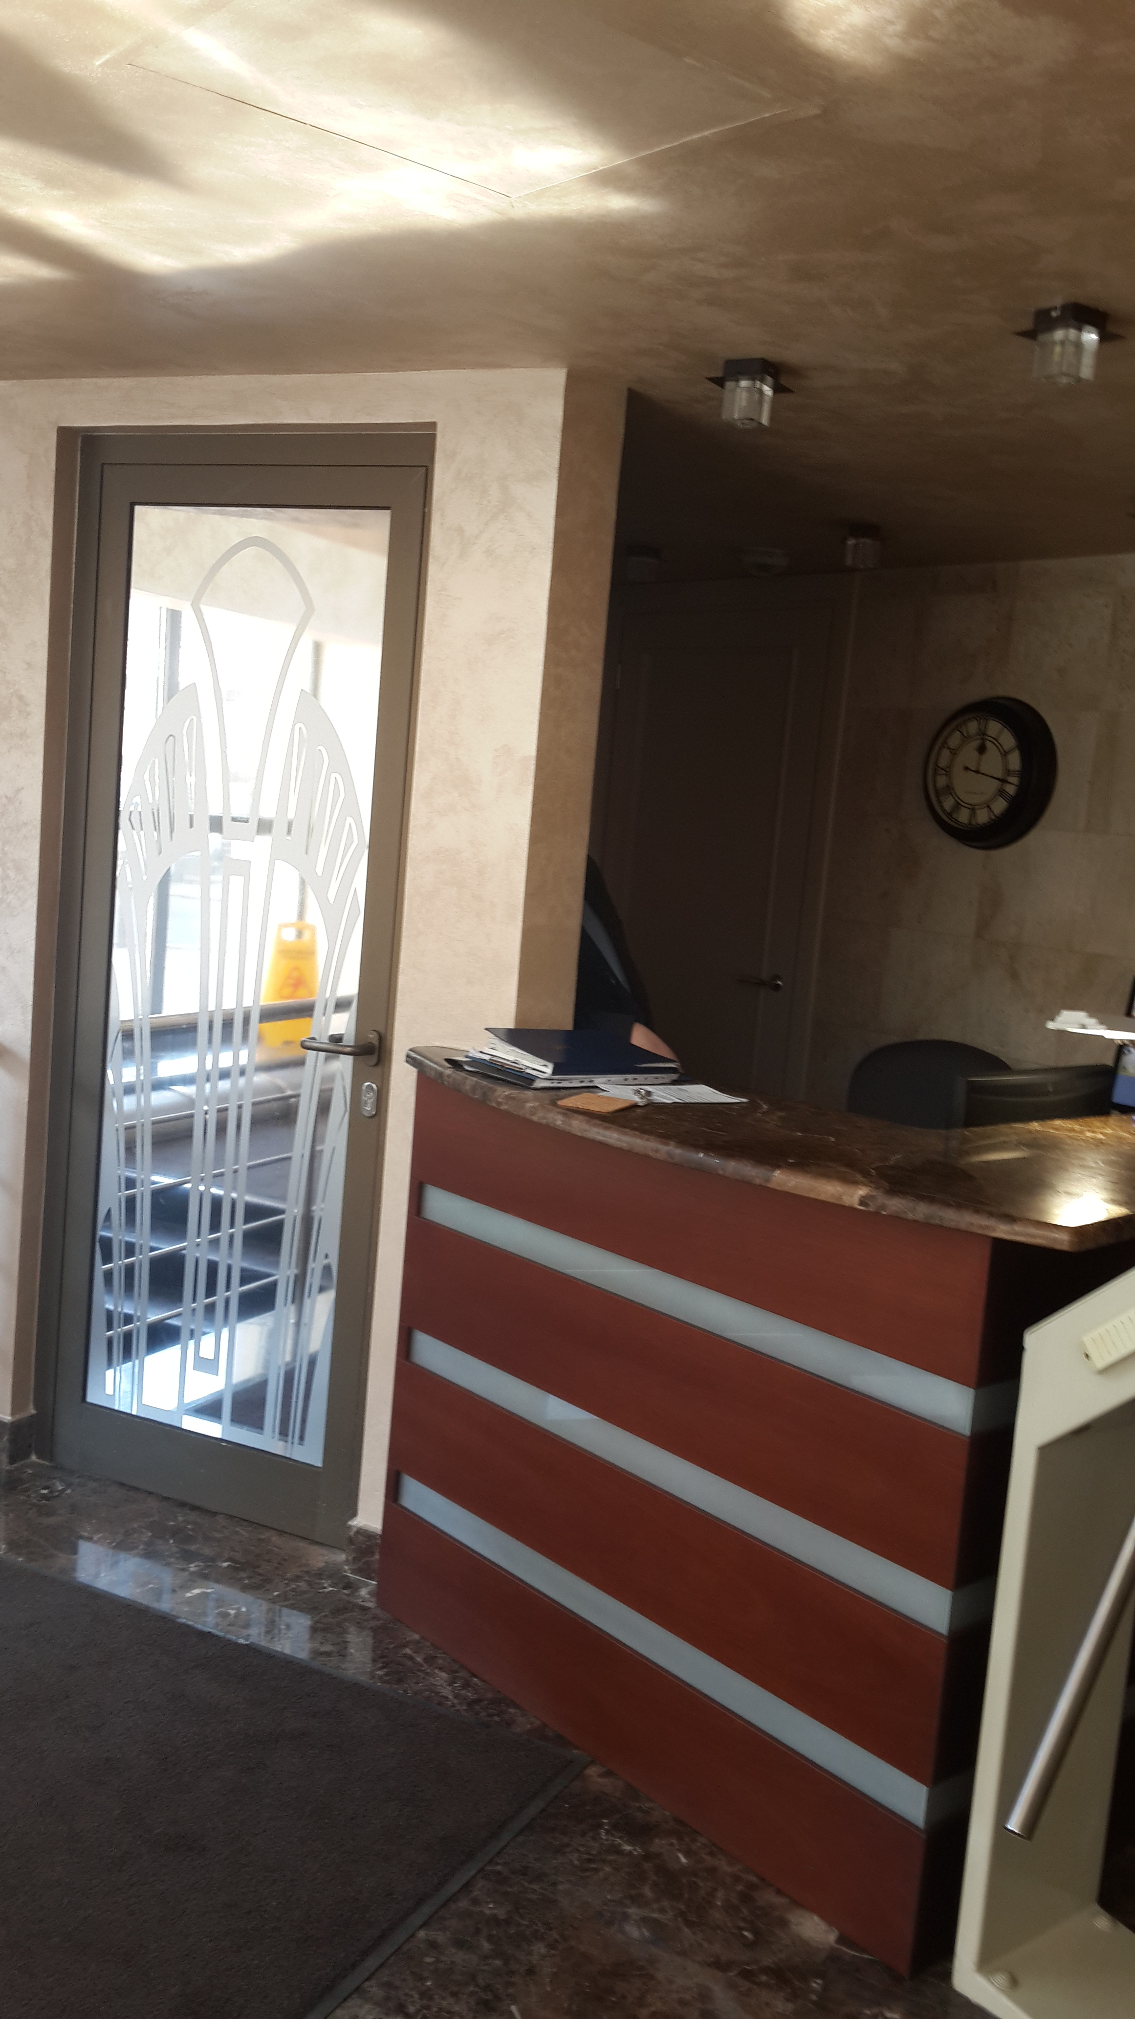
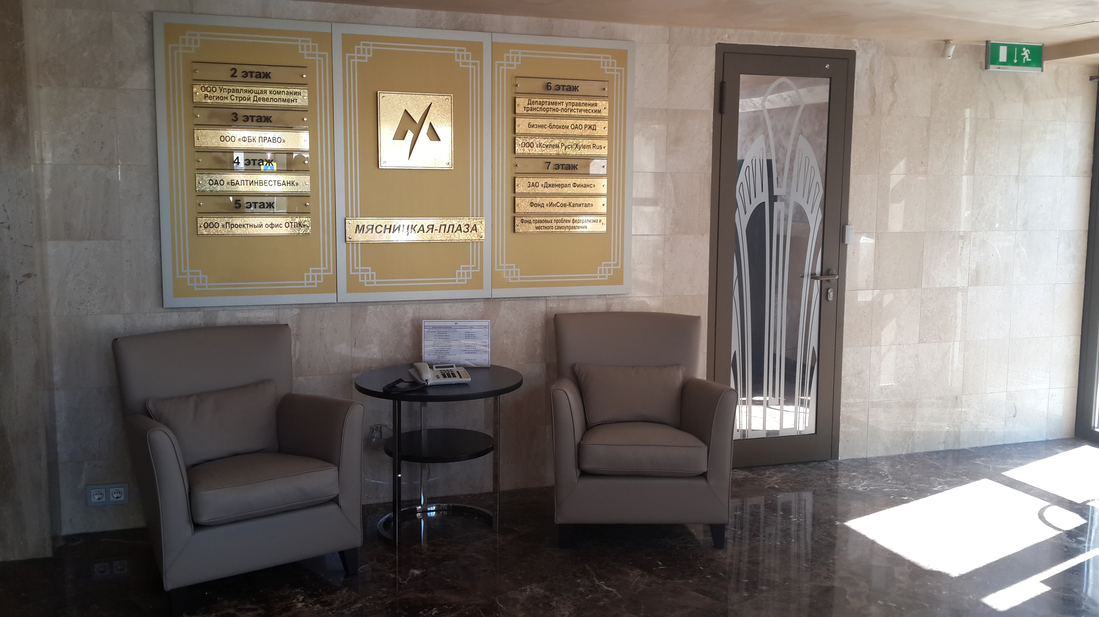
Офис
Г. Москва
polinachaplanova.com polinachaplanova@bk.ru +7(903)792-34-98 @polinachaplanovadesign

Slide 8
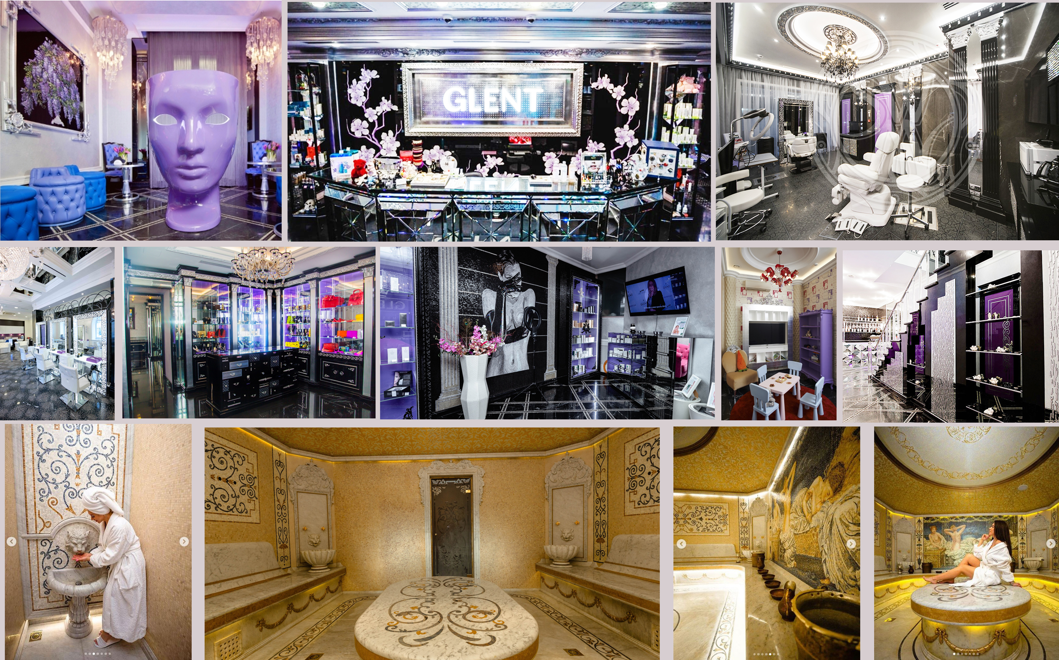
Салон красоты
Г. Москва
polinachaplanova.com polinachaplanova@bk.ru +7(903)792-34-98 @polinachaplanovadesign

Slide 9
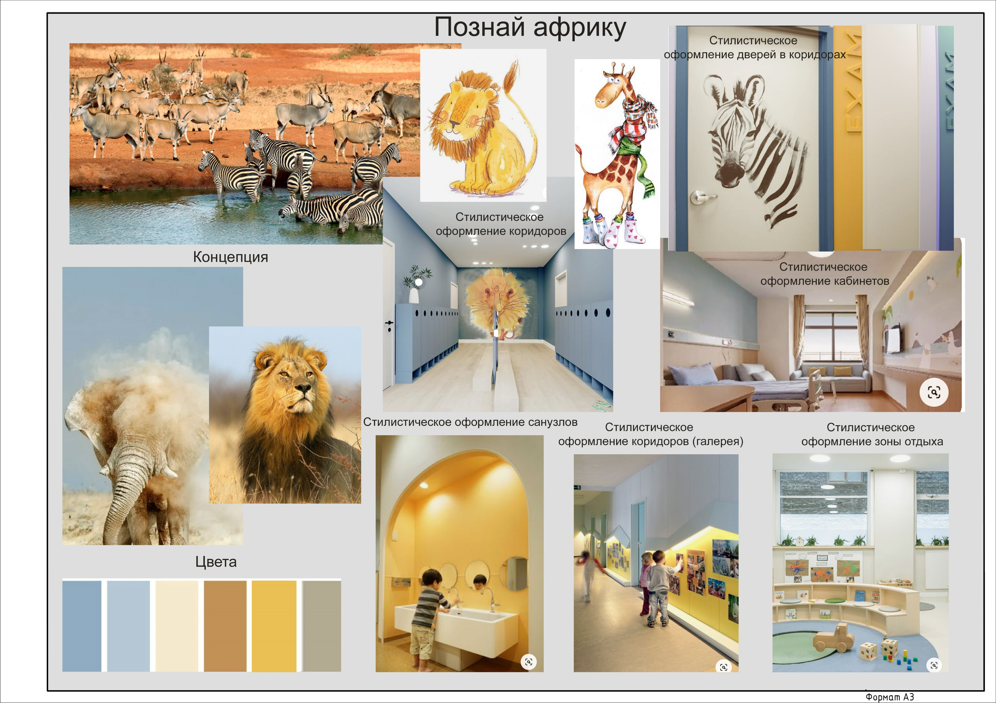
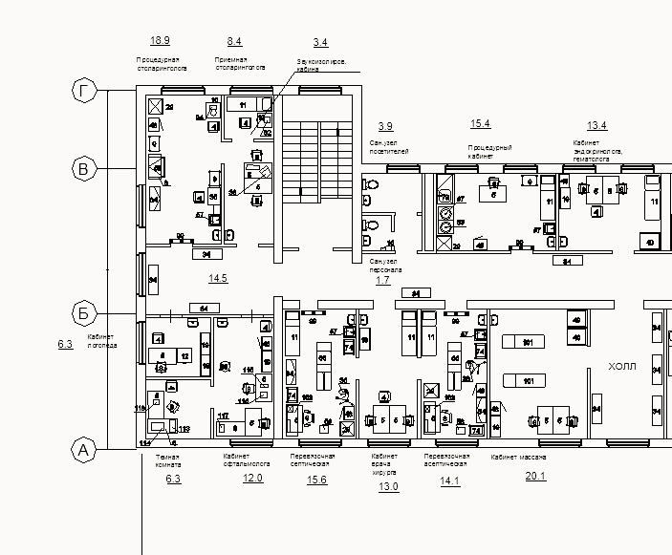
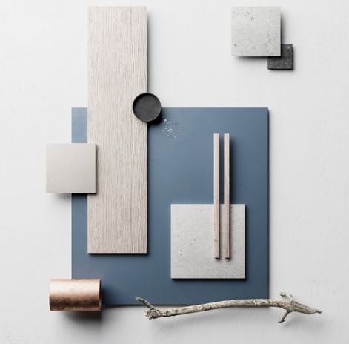
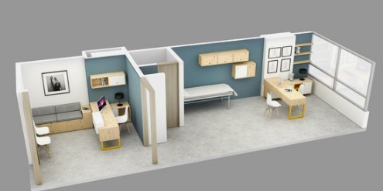
Концепция.
Детская поликлиника
Московская область
polinachaplanova.com polinachaplanova@bk.ru +7(903)792-34-98 @polinachaplanovadesign

Slide 10
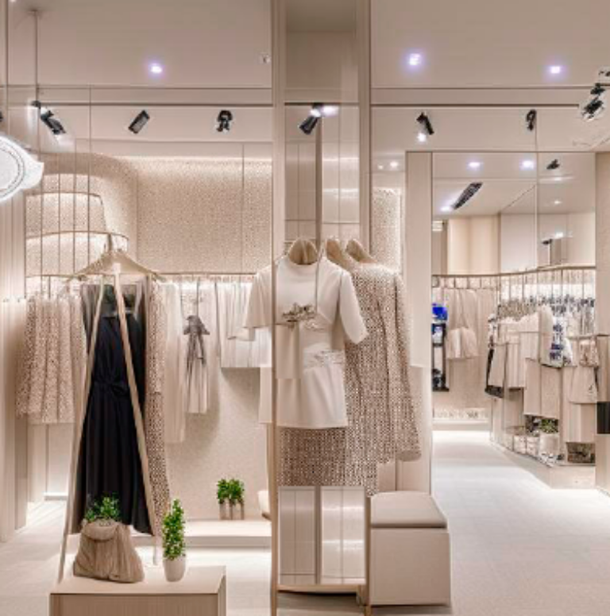
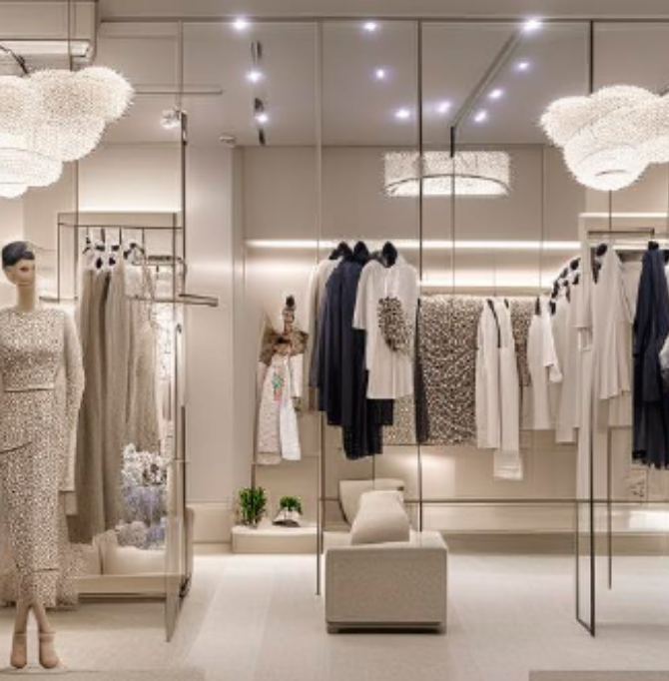
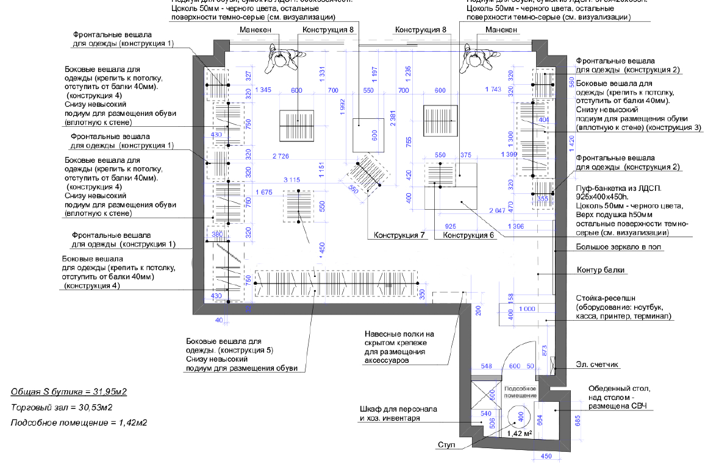
Магазин г.Тула
polinachaplanova.com polinachaplanova@bk.ru +7(903)792-34-98 @polinachaplanovadesign

Slide 11
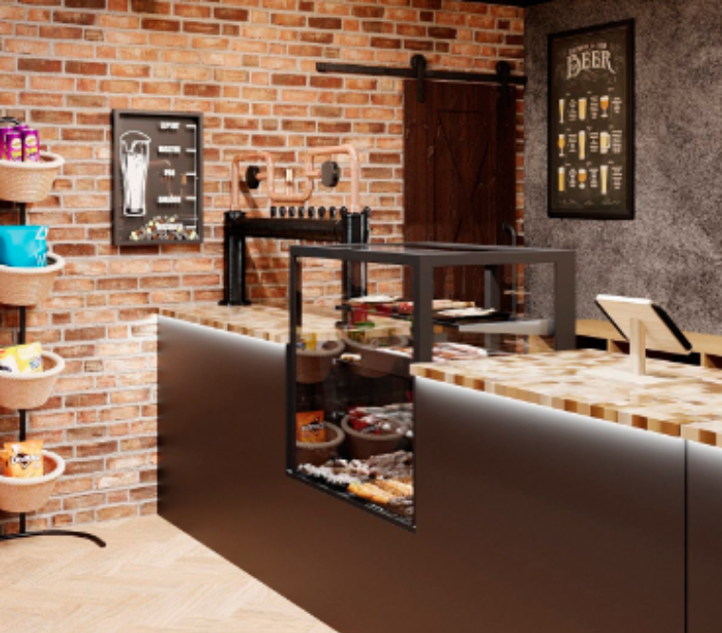
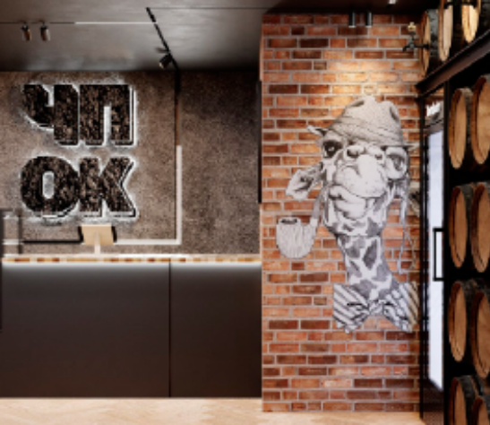
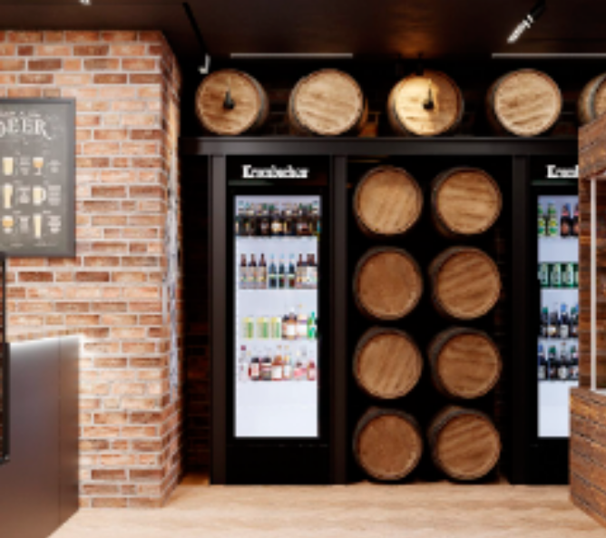
Пивной магазин
г.Южноуральск
polinachaplanova.com polinachaplanova@bk.ru +7(903)792-34-98 @polinachaplanovadesign

Slide 12
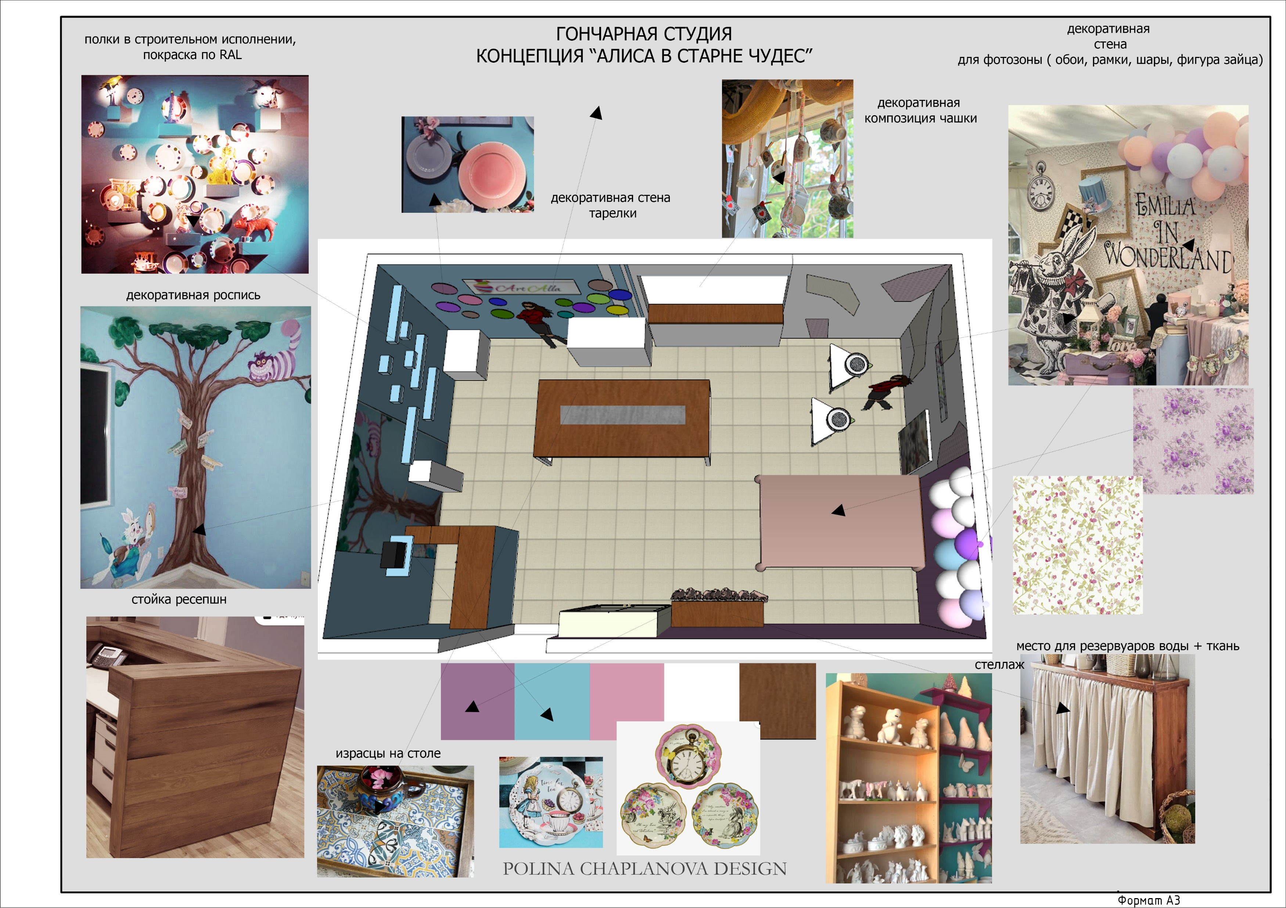
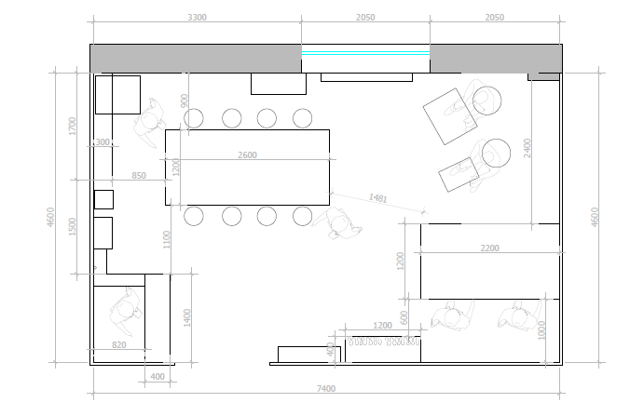
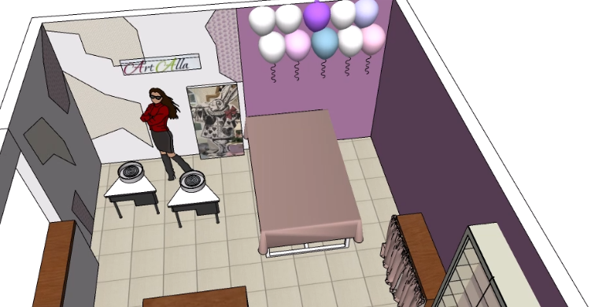
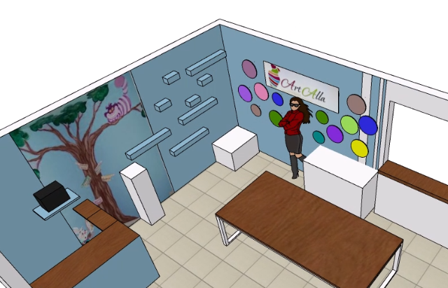
Гончарная студия
г.Раменское
polinachaplanova.com polinachaplanova@bk.ru +7(903)792-34-98 @polinachaplanovadesign

Slide 13
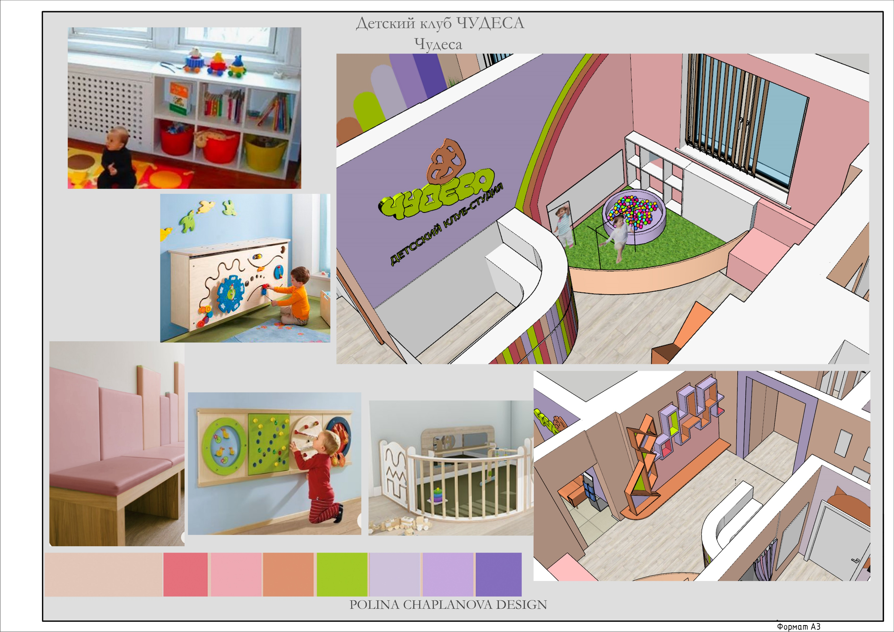
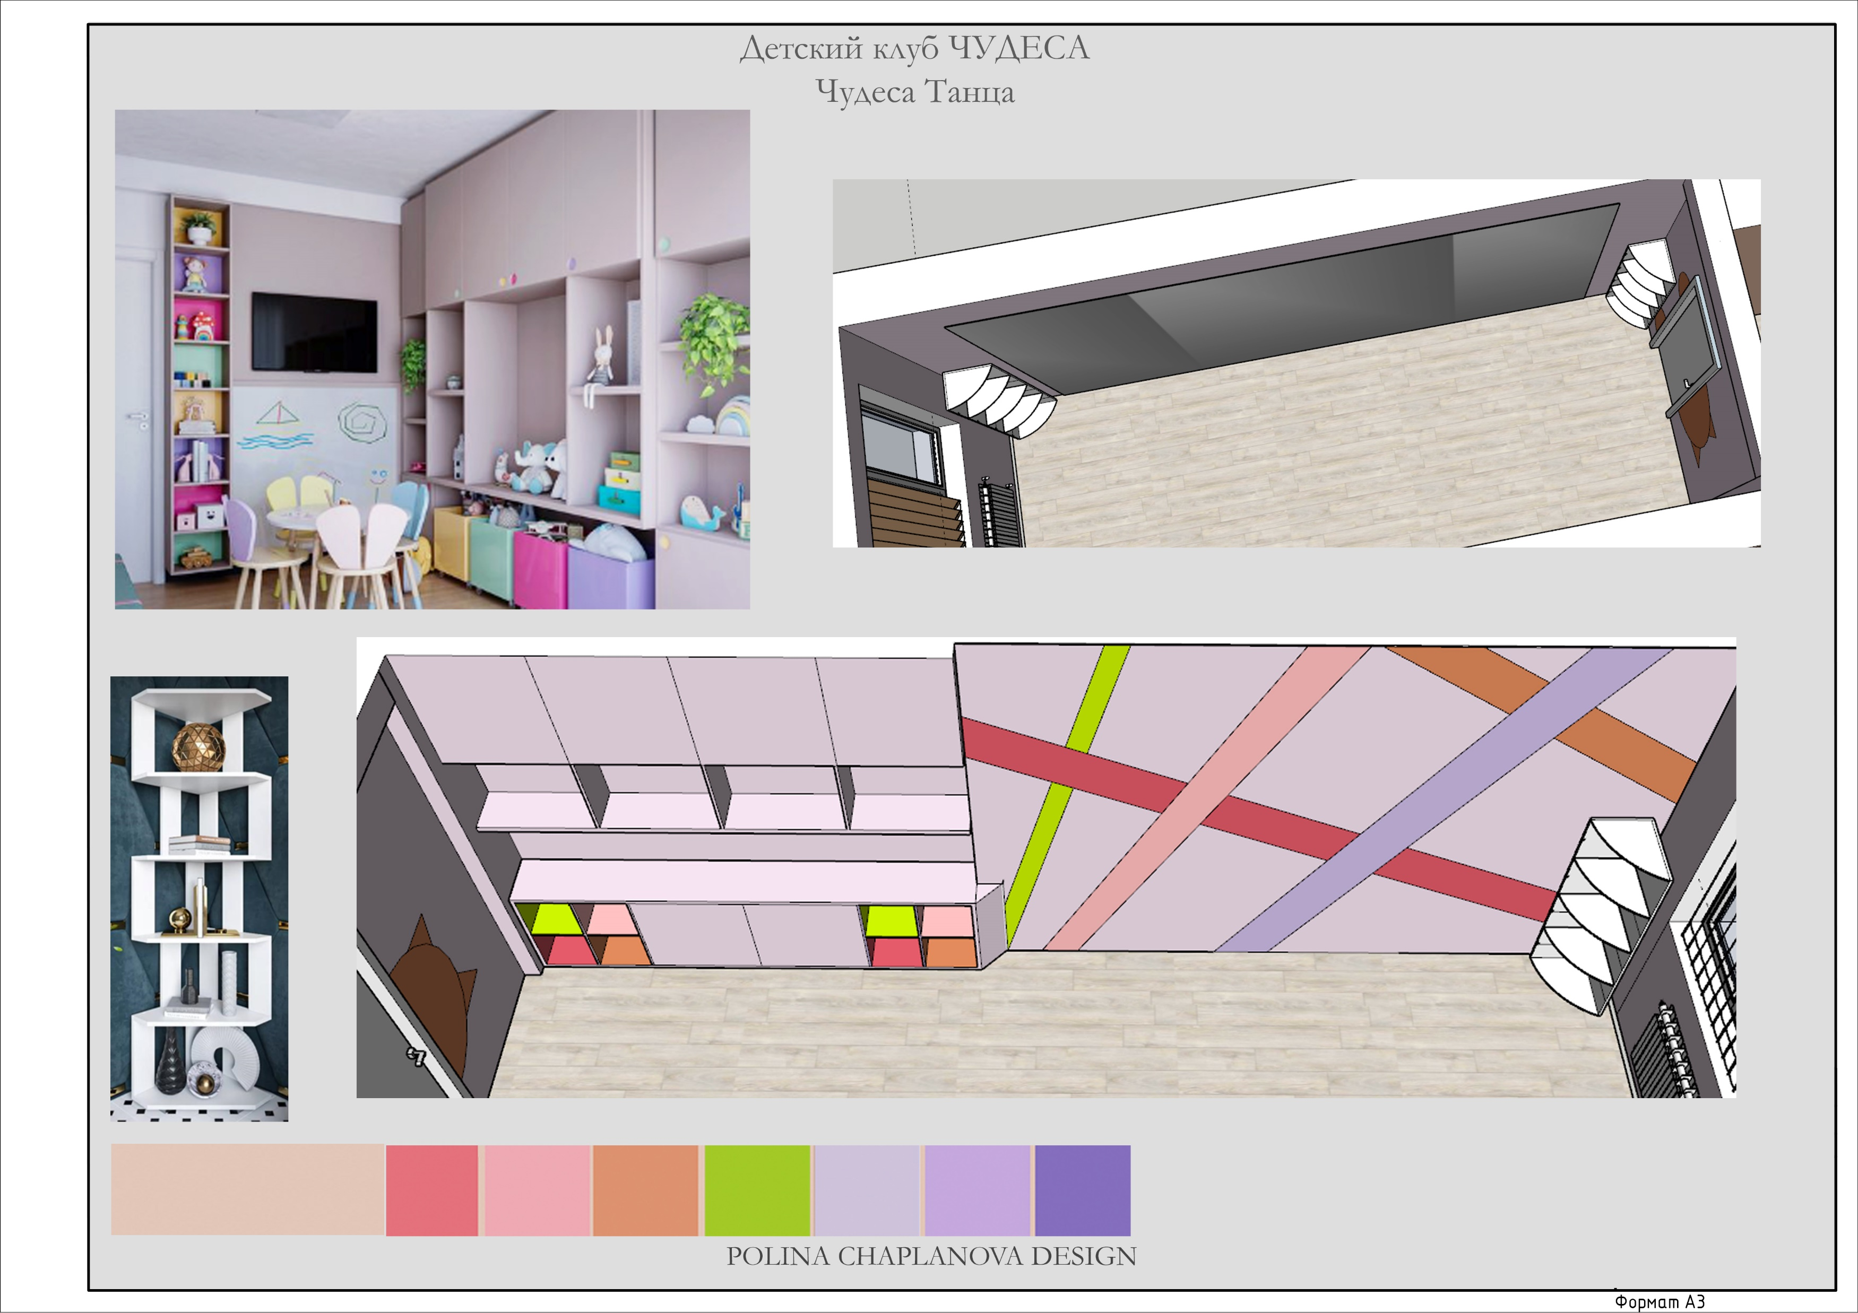
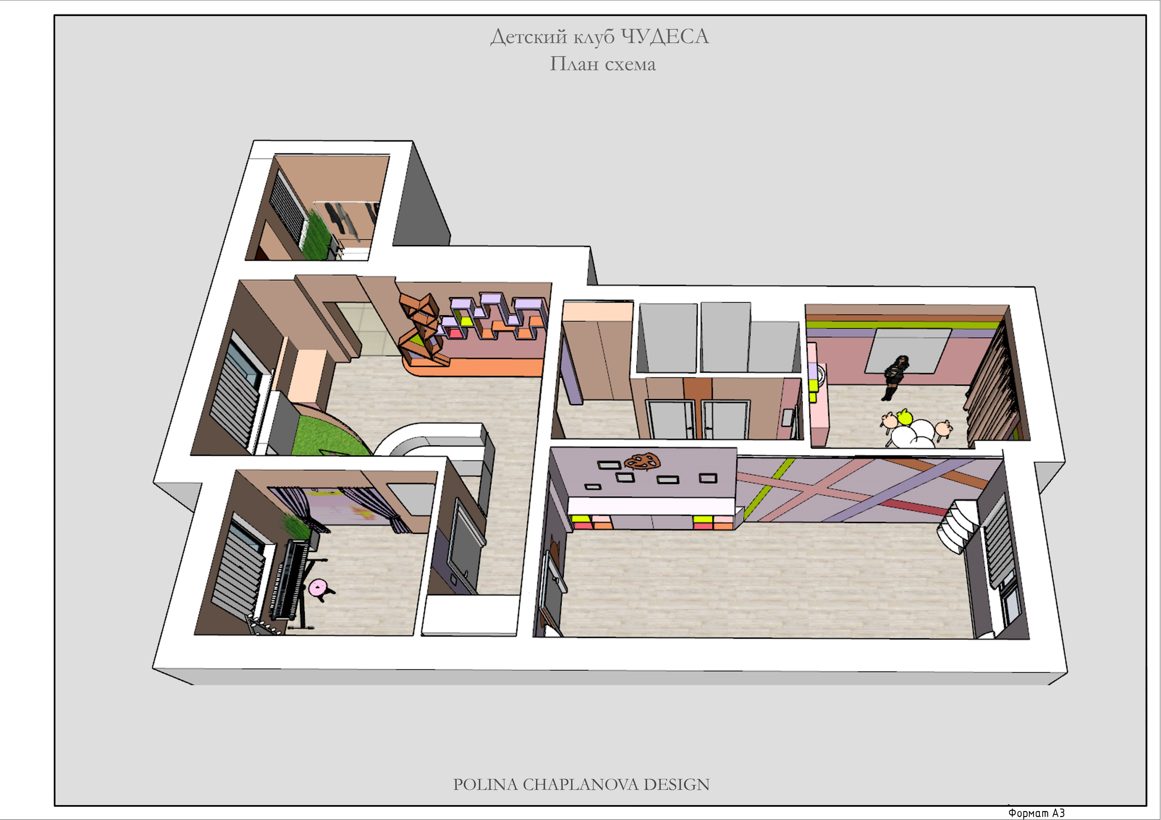
Детский клуб
г. Люберцы
polinachaplanova.com polinachaplanova@bk.ru +7(903)792-34-98 @polinachaplanovadesign

Slide 14
Пакет "Концептуальное решение и визуализация”
Название этапа |  | Общая стоимость этапа за 1м2 | Срок разработки
Этап 1: | ИССЛЕДОВАНИЕ Создания ТЗ для проектирования - Заполнение Технического Задания на дизайн-проект - Обмерный план на основе плана БТИ (от Заказчика) ПЛАНИРОВОЧНОЕ И СТИЛИСТИЧЕСКОЕ РЕШЕНИЕ ИНТЕРЬЕРА (подбор референсных изображений и формирование концептуального направления, не более 2 вариантов) | 600 | 3
Этап 2: | 3 Д ВИЗУАЛИЗАЦИЯ План –схема в 3 д Визуализация интерьера ( стилистические 3D-визуализации на основании утвержденного стилистического решения, демонстрирующие основные идеи, цветовые решения атмосферу пространства, до 2 ракурсов) |  | 10
600 руб./м2 * 560 м2 = 336 000руб.
Сроки: 13 рабочих дня (предварительно)
Схема оплаты: 70 % Предоплата

Slide 15
С нами удобно работать:
Важно для наших клиентов — важно для нас:
Эксклюзивный и авторский дизайн проект
Экспертность в индивидуальных Дизайн решениях
Индивидуальный подход к каждому клиенту
100% экономия вашего времени и сил
Грамотная и проработанная рабочая документация
Согласование всех этапов проекта
Комплектация проектов с выгодными условиями
Авторское сопровождение проектов
Технический надзор за проектом
Больше 18 лет опыта работы
Больше 12 000 м2 реализованных проектов
polinachaplanova.com polinachaplanova@bk.ru +7(903)792-34-98 @polinachaplanovadesign

Slide 16

Начало сотрудничества
1
2
3
Заключаем договор
Вы вносите аванс
Дизайнер приступает к работе
Полина Чапланова
Руководитель студии POLINA CHAPLANOVA DESIGN
Контакты для связи:
+7 (903) 792 34 98
polinachaplanova@bk.ru
Соц.сети ВK,Instagram:
@polina_chaplanova_design Сайт: https:// polinachaplanova.com
polinachaplanova.com polinachaplanova@bk.ru +7(903)792-34-98 @polinachaplanovadesign

